Slide 1
LECTURE 16. SCALES AND KEYS
ЛАД, ТОНАЛЬНОСТЬ
MUSIC THEORY
1.Диатоник лад /Diaotonic scale/
2.Пентатоник лад /Pentatonic scale/
Багш: Э.Зулцэцэг Ph.D

Slide 2
Дэд сэдэв
1.Диатоник лад /Diaotonic scale/
2.Пентатоник лад /Pentatonic scale/

Slide 3
1.Диатоник лад /Diaotonic scale/
Үндсэн долоон өнгөнөөс бүтсэн цомнолууд нь диатоник цомнолууд юм. Энэхүү 7 өрөгт диатоник цомнолын эгшгийн эрэмбэ нь дундад зууны үеийн баруун европын хөгжимд байсан учраас тэр үеийн уламжлалаар эртний үед хэрэглэгдэж байсан цомнолын нэрээр нэрлэсэн байна. Үүнд:

Slide 4
До, ре, ми, фа, соль, ля, си, до - Ионийн лад
Ре, ми, фа, соль, ля, си, до, ре – Дорийн лад

Slide 5
Ми, фа, соль, ля, си, до, ре, ми – Фригийн лад
Фа, соль, ля, си, до, ре, ми, фа – Лидийн лад

Slide 6
Соль, ля, си, до, ре, ми, фа, соль – Миксолидийн лад
Ля, си, до, ре, ми, фа, соль, ля – Эолийн лад

Slide 7
Си, до, ре, ми, фа, соль, ля, си – Локрейн лад

Slide 8
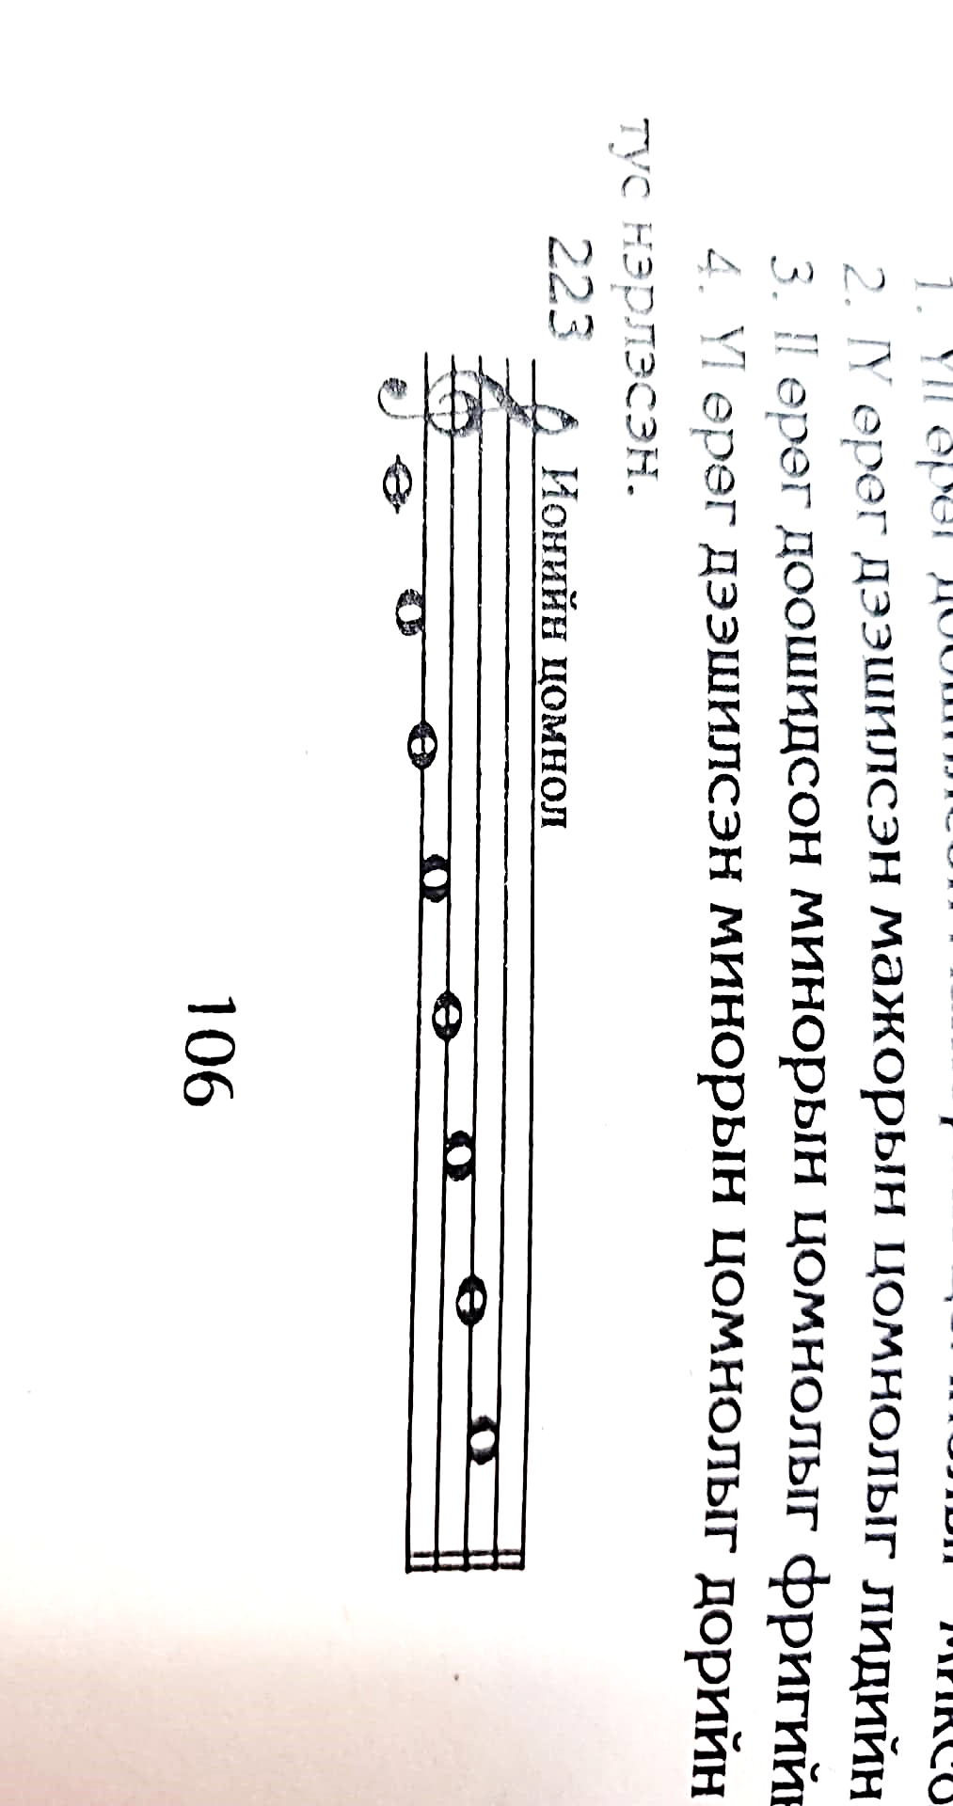
Хөгжмийн онол, В.Вахромеев, Бемби сан, Улаанбаатар 2006, Х.106

Slide 9
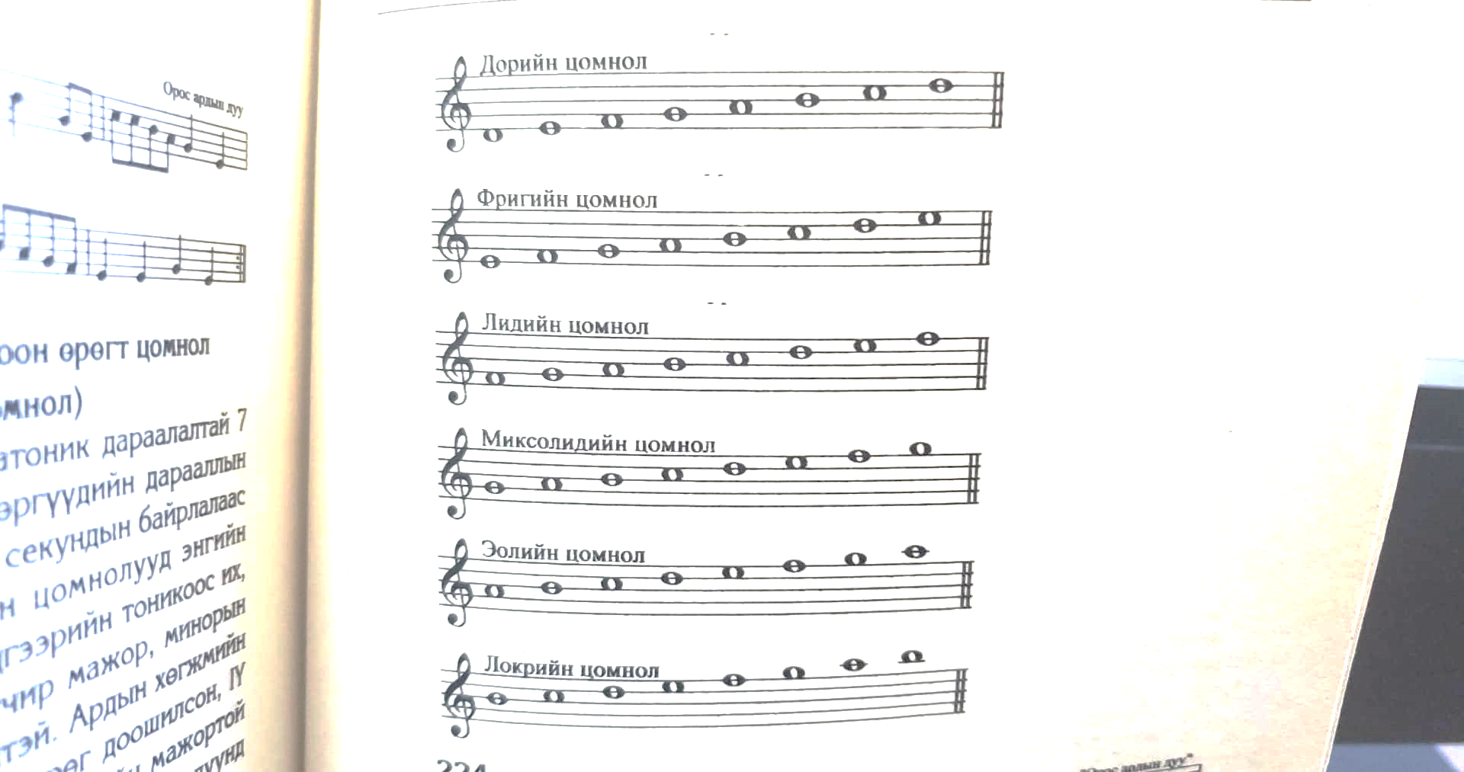
Хөгжмийн онол, В.Вахромеев, Бемби сан, Улаанбаатар 2006, Х.106

Slide 10
Зураг 1. Диатоник ладууд
Хөгжмийн онол, В.Вахромеев, Бемби сан, Улаанбаатар 2006, Х.106

Slide 11
Зураг 1. Диатоник ладууд
Хөгжмийн онол, В.Вахромеев, Бемби сан, Улаанбаатар 2006, Х.106

Slide 12
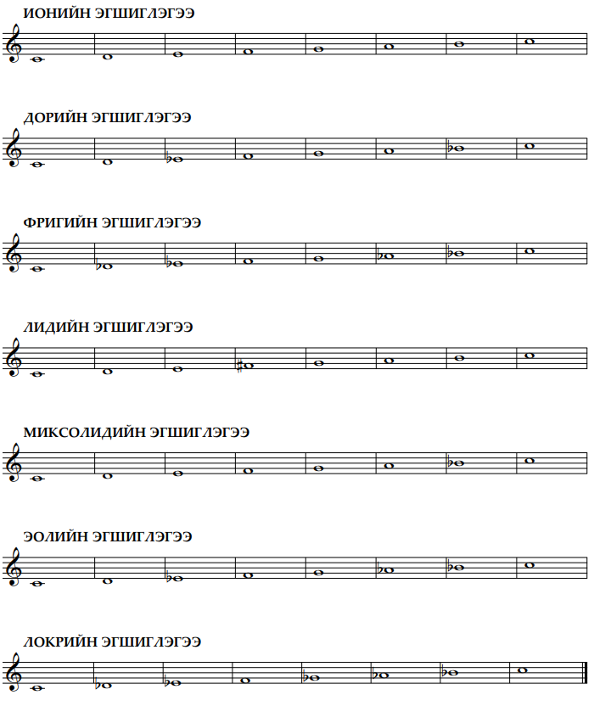
Хэрэв до-гоос бүгдийг байгуулбал:
Зураг 2. Диатоник лад
Дасгал ажлуудаас

Slide 13
Хэрэв до-гоос бүгдийг байгуулбал:
Зураг 2. Диатоник лад /үргэлжлэх/
Дасгал ажлуудаас

Slide 14
Хэрэв до-гоос бүгдийг байгуулбал:
Зураг 2. Диатоник лад /үргэлжлэх/
Дасгал ажлуудаас

Slide 15
Ионийн цомнол тон харьцааны /шат/ хувьд энгийн мажорын бүтэцтэй, эолийн лад энгийн минорын бүтэцтэй адил байдаг. Бусад ладууд өөр өөр тон харьцаа үүсгэдэг. Эдгээр ладад бичигдсэн зохиолуудаас жишээ авч үзье.

Slide 16
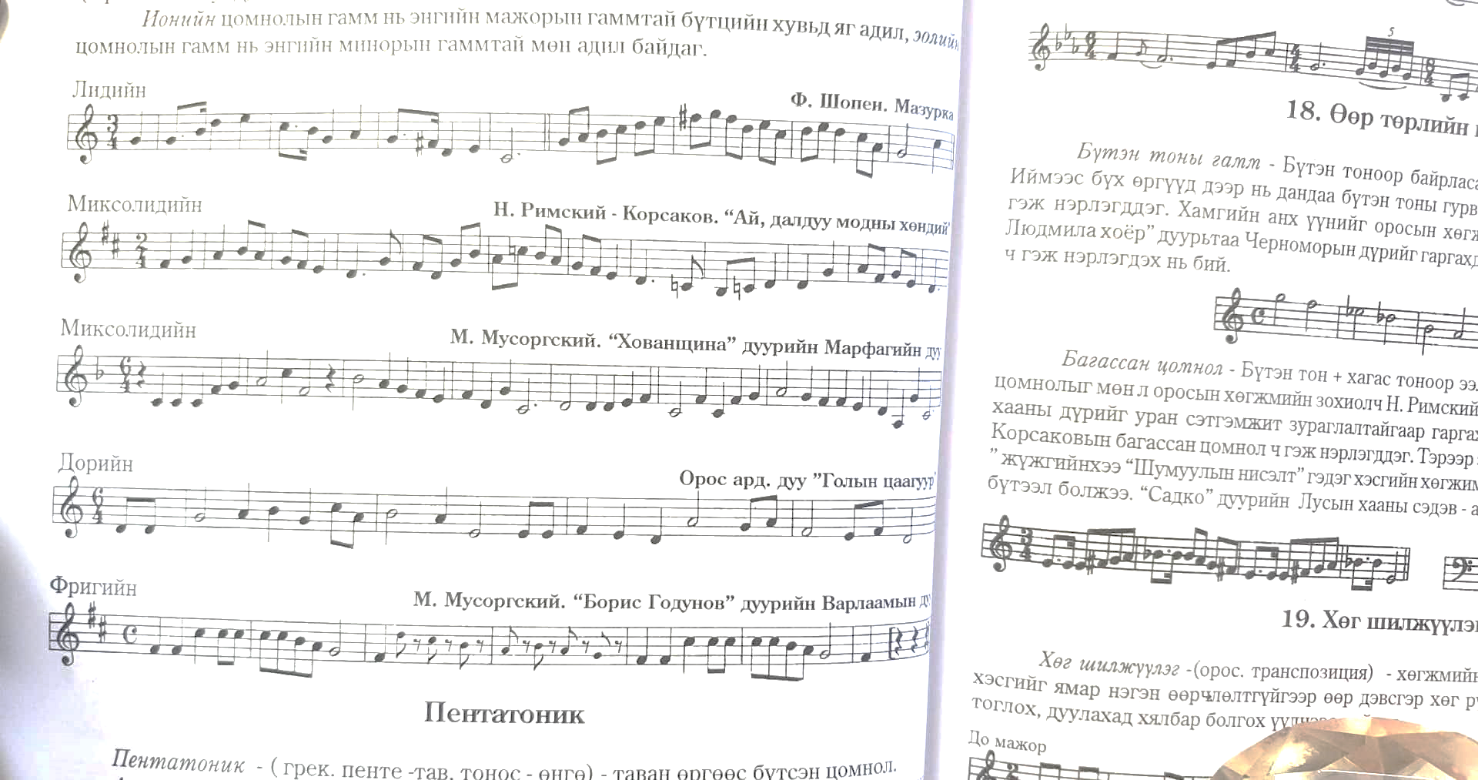
Хөгжмийн онолыг сурах хялбарчилсан хичээлүүд, Ц.Жамъян, Цээл эрдэнэ, Улаанбаатар 2007, Х.40

Slide 17
Хөгжмийн онолыг сурах хялбарчилсан хичээлүүд, Ц.Жамъян, Цээл эрдэнэ, Улаанбаатар 2007, Х.40

Slide 18
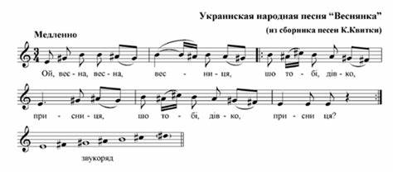
IY өрөг дээшилсэн мажорын цомнол тун ховор тохиолдох бөгөөд I өргөөс ихэссэн кварт байгуулагддаг болно.
Зураг 3. Жишээ
diatonic scale images - Bing images

Slide 19
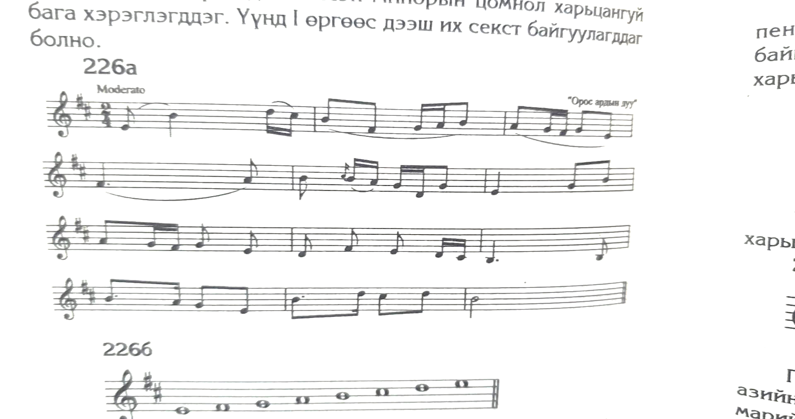
Харин YI өрөг дээшилсэн минорын цомнол харьцангуй бага хэрэглэгддэг. Үүнд I өргөөс дээш их секст байгуулагддаг.
Зураг 4. Жишээ

Slide 20
2.ПЕНТАТОНИК ЛАД /Pentatonic scale/
Грекээр пента-тав, тонос өнгө гэсэн утгыг агуулдаг бөгөөд таван өргөөс бүтэх цомнолыг ийнхүү нэрлэжээ. Ангемитоны пентатоник гэж хагас тонгүй таван өргөөс бүтсэн цомнолыг хэлнэ. Монгол ардын дуу хөгжим нь энэ төрлийн таван өргөөс бүтсэн байдаг. Ийм цомнолд гурван тоны болон хагас тоны интервал байдаггүй.

Slide 21
Энэ цомнол-онцгой хурц таталцал байхгүй бөгөөд тоник хурц илэрдэггүй. Учир нь энэ лад сэтгэлийн амар амгаланг илэрхийлэхэд ихээхэн хэрэглэгддэг ба хам эгшигт өвөрмөц эгшиглэгээг оруулдаг.

Slide 22
Хялбарчилж ойлговол төгөлдөр хуурын хар даралтуудын алинаас ч пентатоник лад үүсгэж хөгжимдөж болох ба цагаан даралтаас диатоник лад үүснэ гэсэн үг юм. Пентатоник нь хамгийн эртний цомнолуудын нэг юм. Монгол, Хятад, Татар болон бусад ард түмний ардын дуунуудад мажор, минорын гурвал эгшиг дээр суурилсан пентатоникийн хоёр төрөл түгээмэл хэрэглэгддэг.

Slide 23
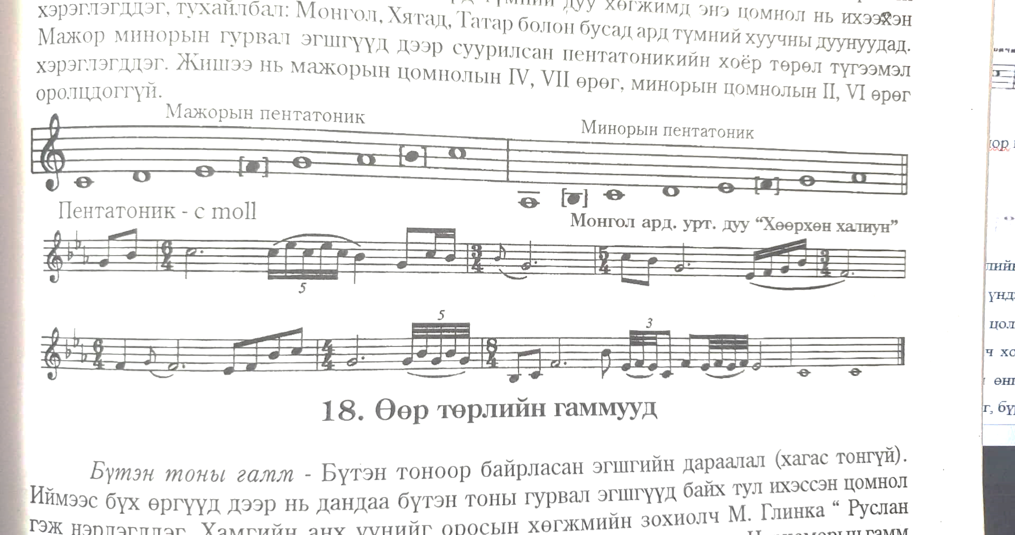
Зураг 5. Жишээ
Хөгжмийн онолыг сурах хялбарчилсан хичээлүүд, Ц.Жамъян, Цээл эрдэнэ, Улаанбаатар 2007, Х.41

Slide 24
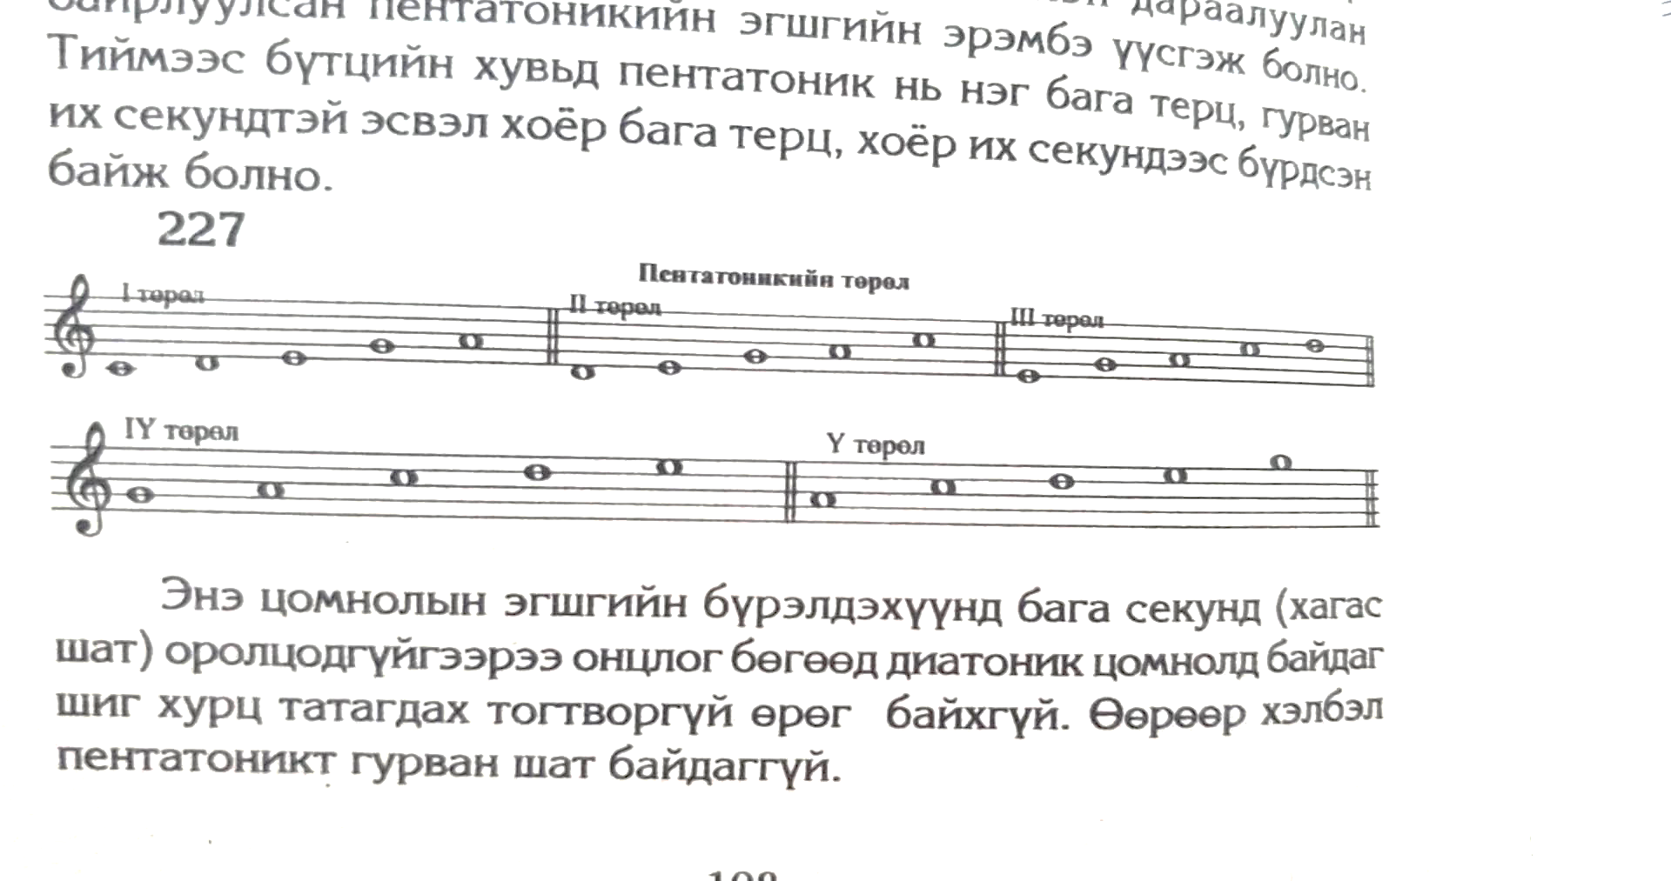
Зураг 6. Жишээ
Хөгжмийн онол, В.Вахромеев, Бемби сан, Улаанбаатар 2006, Х.108

Slide 25
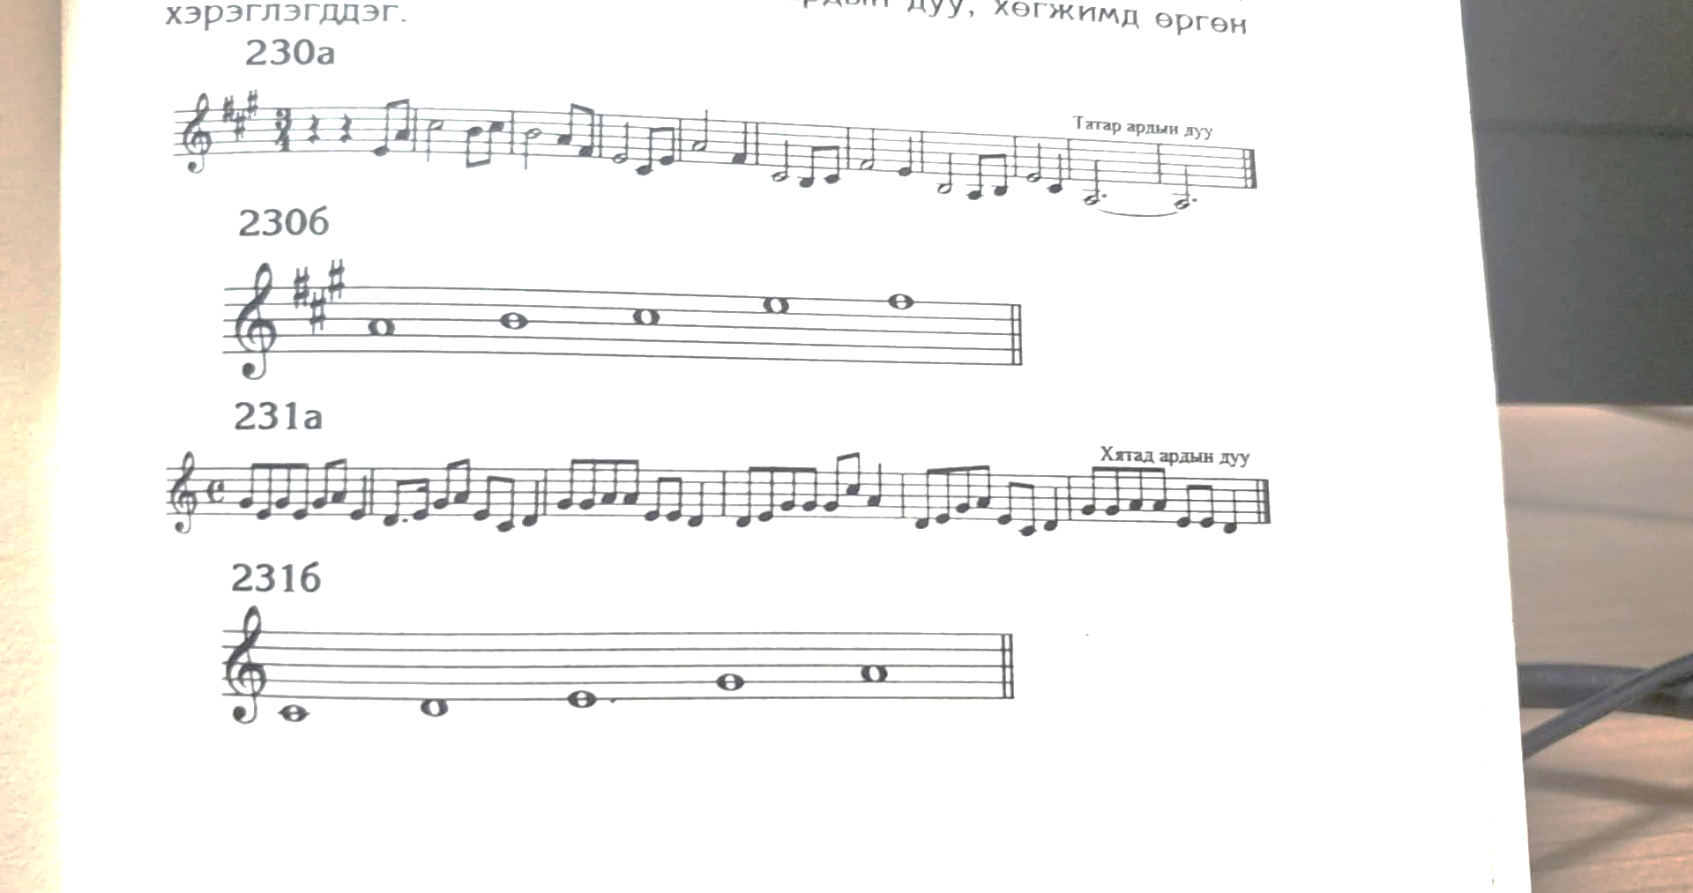
Пентатоник лад нь орос ардын дуунд ялангуяа дундад азийн зарим үндэстний дуу хөгжимд тохиолддог.
Зураг 7. Жишээ
Хөгжмийн онол, В.Вахромеев, Бемби сан, Улаанбаатар 2006, Х.108

Slide 26
Пентатоник лад нь орос ардын дуунд ялангуяа дундад азийн зарим үндэстний дуу хөгжимд тохиолддог.
Зураг 7. Жишээ
Хөгжмийн онол, В.Вахромеев, Бемби сан, Улаанбаатар 2006, Х.108

Slide 27
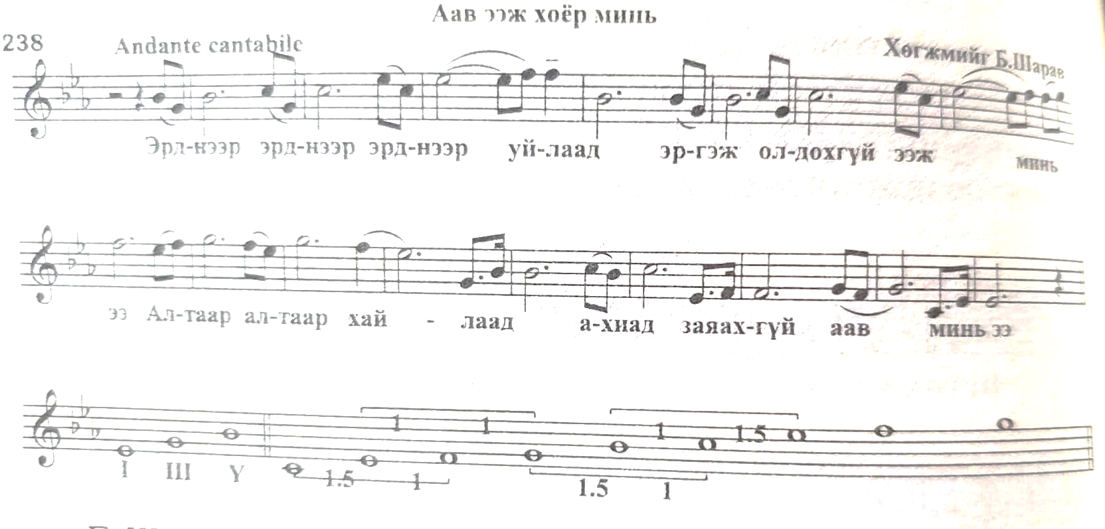
Зураг 8. Жишээ
Хөгжмийн анхан шатны онол-суурь ухаан, Д.Жанчив, Бемби сан, Улаанбаатар 2007, Х.142

Slide 28
Б.Шаравын энэ алдартай дууны үндсэн дэвсгэр хөг маргаангүй Es dur ч гэсэн бүр эхнээсээ л түүний зэргэлдээх до минор “тэгш эрх” –ийн төлөө “үзэлцсээр” байгаа нь илт байна. Таван эгшигтийн дөрөвдөх хэв шинж байна. (1-1,5-1-1,5-1)

Slide 29
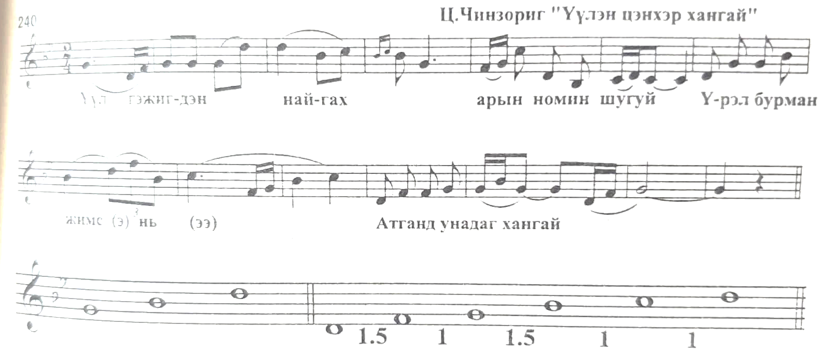
Зураг 9. Жишээ
Хөгжмийн анхан шатны онол-суурь ухаан, Д.Жанчив, Бемби сан, Улаанбаатар 2007, Х.142

Slide 30
Ц.Чинзоригийн “Үүлэн цэнхэр хангай” дуунд тав дахь шинж байгаа ч хоёр дахь хэв шинж тодорхой илэрч байна. Ийнхүү монгол таван эгшигт олон хувилбартай утга төгөлдөр, тансаг аялгуу бүрдүүлэх бүрэн боломжтой нь илэрхий байна.

Slide 31
Аккорд /нэмэлт хичээл/
Терцийн ба терцээр байрлуулж болох гурав ба түүнээс илүү эгшиг зэрэг юм уу цуварч дуугарахыг аккорд гэнэ. Хоорондоо терцийн зайтай гурван эгшгээс бүтсэн аккордыг гурвал эгшиг гэнэ.

Slide 32
1.Мажорын 3 дуу буюу их гурвал эгшиг.
2.Минорын 3 дуу буюу бага гурвал эгшиг
3.Ихэссэн 3 дуу буюу ихэссэн гурвал эгшиг
4.Багассан 3 дуу буюу багассан гурвал эгшиг гэсэн 4 төрөл байна.

Slide 33
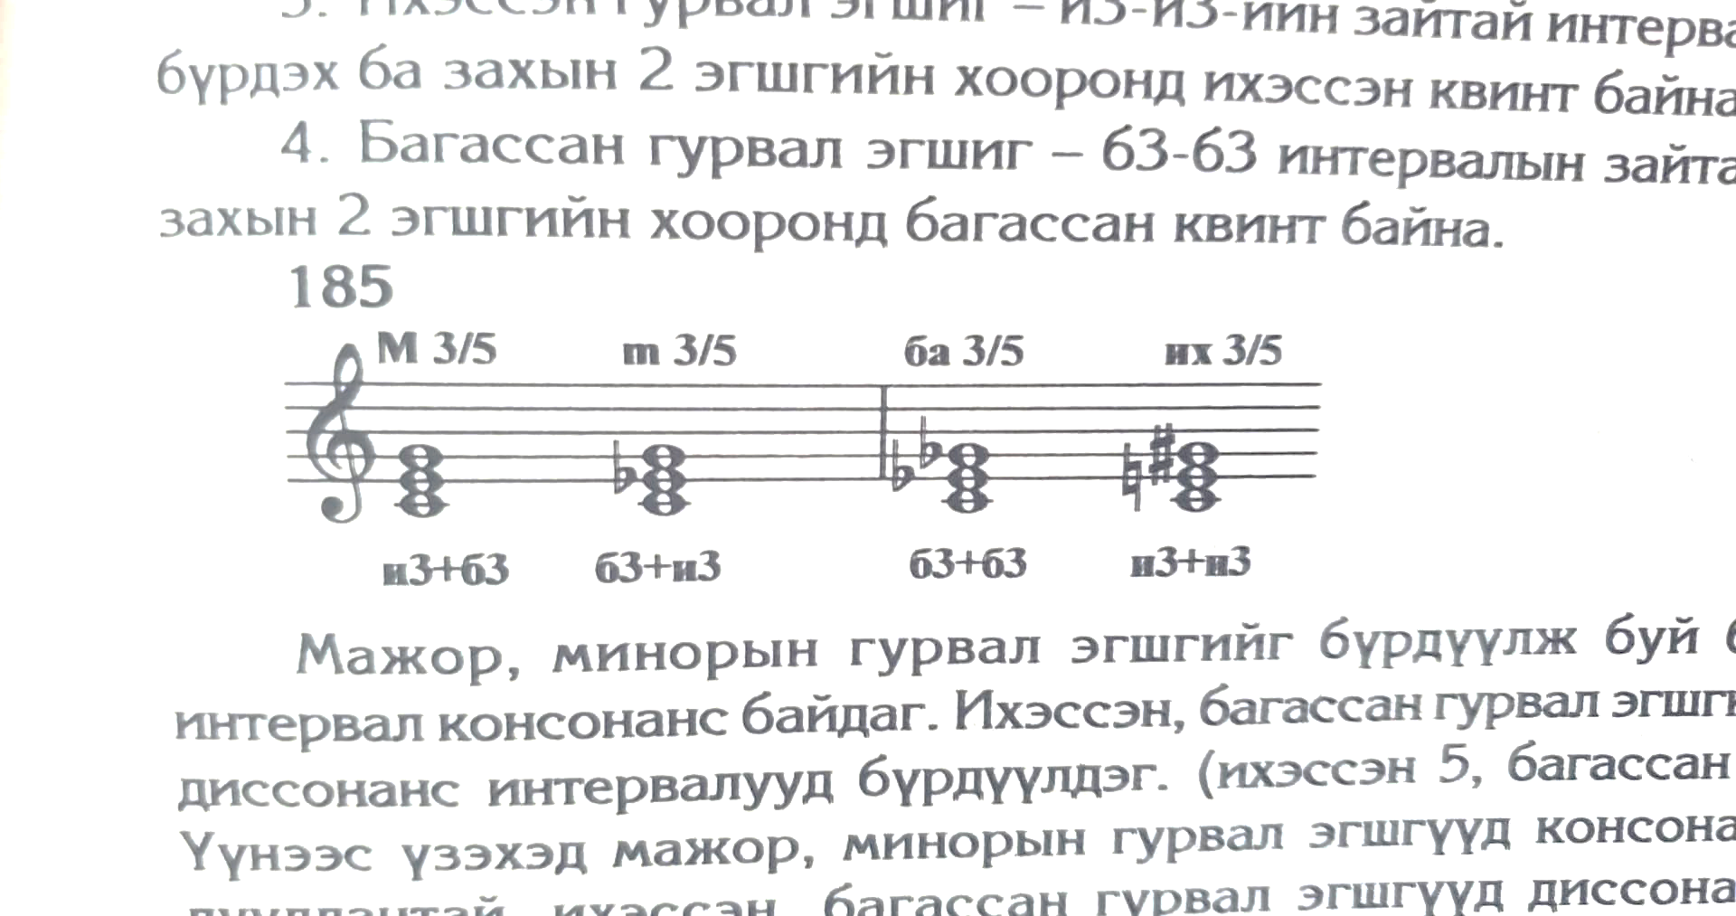
Зураг 11. Жишээ
Хөгжмийн анхан шатны онол-суурь ухаан, Д.Жанчив, Бемби сан, Улаанбаатар 2007, Х.93

Slide 34
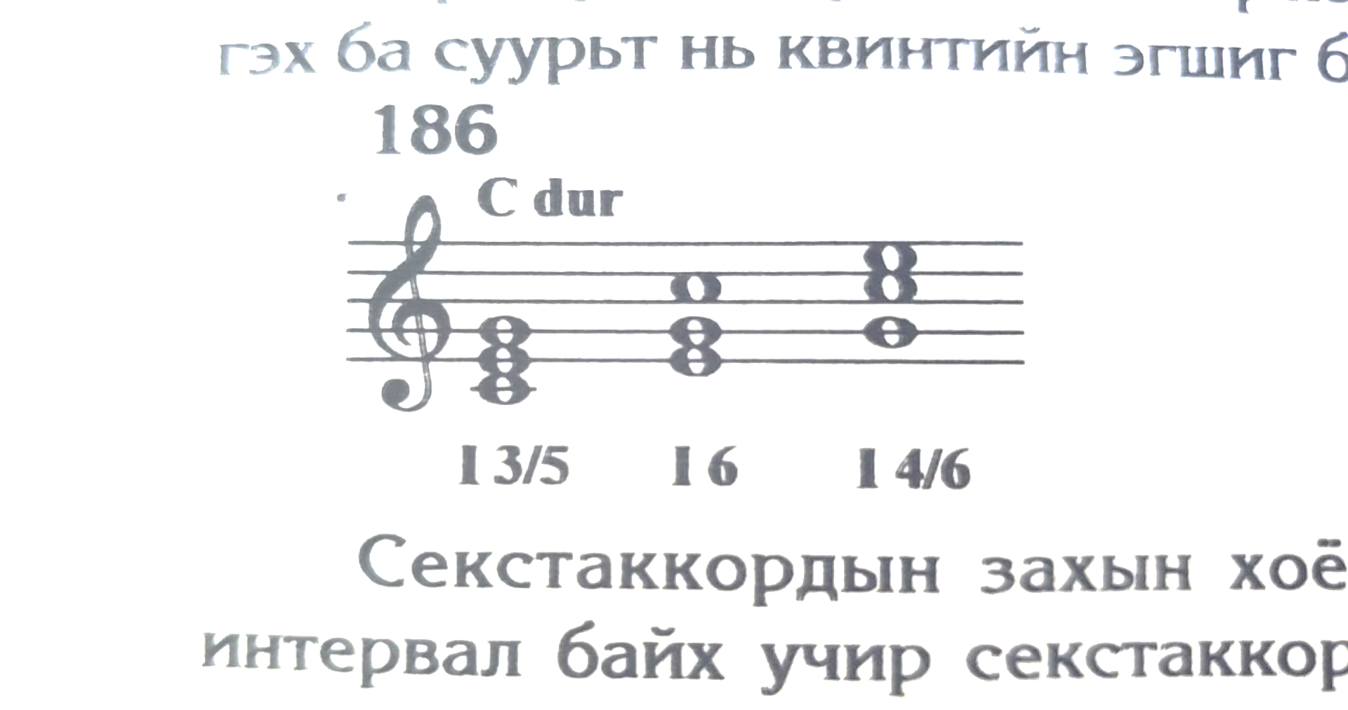
Аккордын эгшиг бүр нэртэй. Суурь эгшиг примийн, хоёр дахь эгшиг терцийн, гурав дах эгшгийг квинтийн эгшиг гэнэ. Терц квинтийн эгшиг суурь эгшиг болж өөрчлөгдөхийг аккордын хөнтрөл гэнэ.
Зураг 12. Жишээ
Хөгжмийн анхан шатны онол-суурь ухаан, Д.Жанчив, Бемби сан, Улаанбаатар 2007, Х.94

Slide 35
Ашигласан материал:
1)Хөгжмийн онол, В.Вахромеев, Бемби сан, Улаанбаатар 2012
2)Хөгжмийн анхан шатны онол-суурь ухаан, Д.Жанчив, Бемби сан, Улаанбаатар 2007
3)Хөгжмийн онолыг сурах хялбарчилсан хичээлүүд, Ц.Жамъян, Цээл эрдэнэ, Улаанбаатар 2007
4) diatonic scale images - Bing images

Slide 36
Анхаарал хандуулсанд баярлалаа
“Хамгийн сайхан хөгжмийг мөнгөөр биш хайраар бүтээдэг”
Грег лейк

